Slide 1
Тема: «Память»
Автор:
Фатьянова Ольга Жоржевна,
учитель информатики
Центра образования цифрового и гуманитарного профилей
«Точка роста» МОУ СОШ№4 с. Новая Жизнь
,

Slide 2
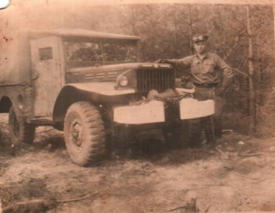
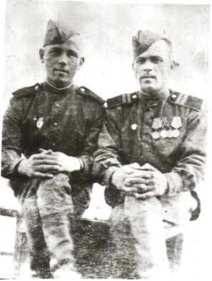
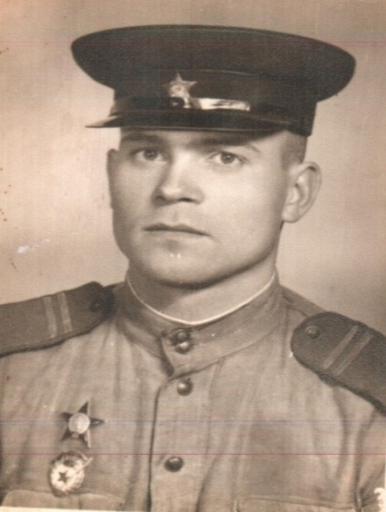

«Но одно я знаю: ты погиб,
Чтоб сегодня внучка улыбалась.
Память вечным пламенем горит-
Мне ж твоя фамилия досталась…»

Slide 3

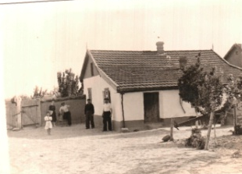
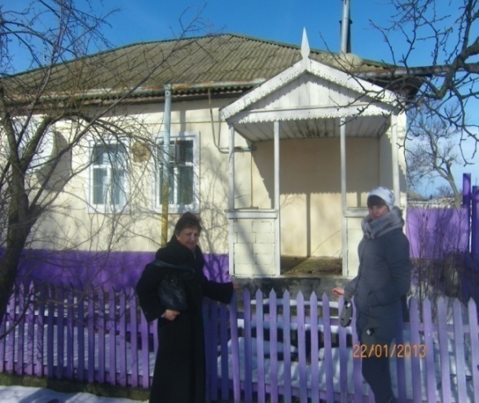
Рождение семьи
Сергея Александровича Тарасенко
Свадьба Сергея и Марфы Тарасенко. Автор неизвестен
1920г, с Спасское
Хранится в семейном
архиве Доценко В.И.
Дом семьи С.А. Тарасенко
Автор неизвестен.1953год,
с. Спасское Бурлацкого района.
Хранится в собрании документов семьи О.И. Доценко
Дом С.А.Тарасенко сегодня. Автор Тарасенко Г.В. село Спасское, 2019год.

Slide 4
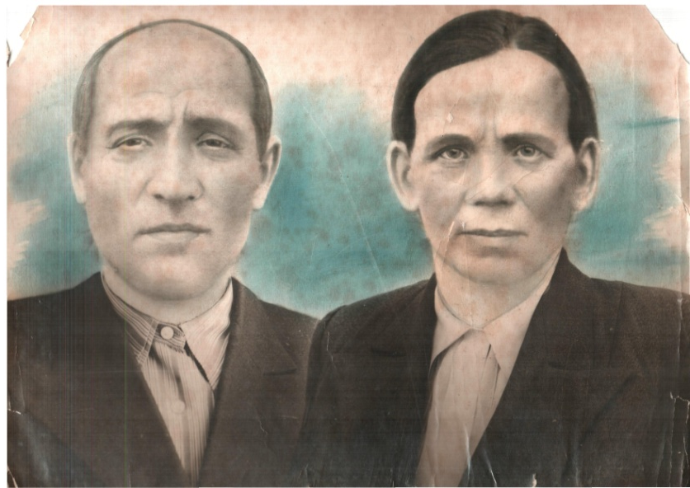
Накануне Великой
Отечественной войны
Марфа и Сергей Тарасенко.Автор неизвестен.
1939год
С. Спасское Благодарненского района
Хранится в семейном архиве Г.В. Тарасенко

Slide 5
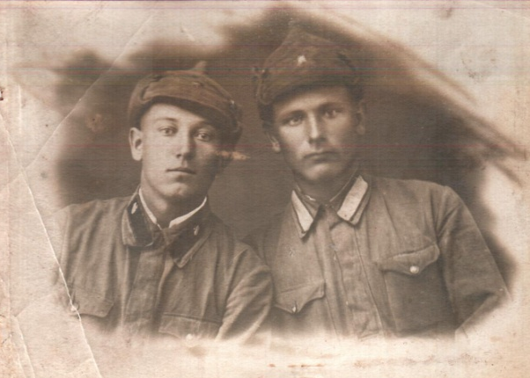
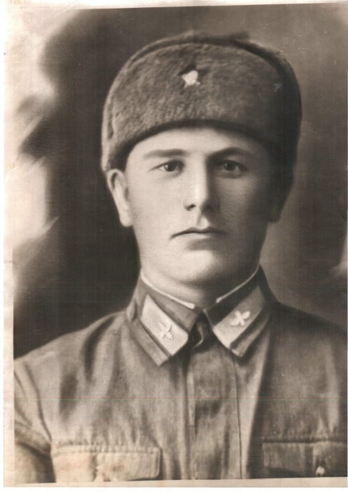
Тарасенко Петр Сергеевич
Петр Тарасенко (на снимке справа).Автор неизвестен.1942 год
Хранится в семейном архиве О.И. Доценко
Погиб на Украине в ноябре 1943 года
Красноармеец Петр Тарасенко. Автор неизвестен. 1943г.
Хранится в семейном архиве Г.В. Тарасенко

Slide 6

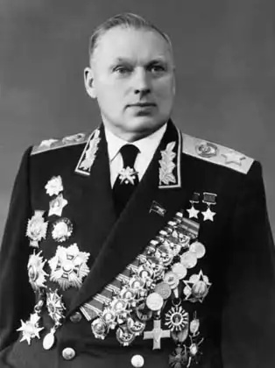
Тарасенко Иван Сергеевич
Генерал
К. Рокоссовский
В 1942 году – в составе
Донского фронта под
командованием генерала
Рокоссовского участвовал в Сталинградской битве.
31 января 1943г. …он вез в своей машине пленного фельдмаршала Паулюса на допрос в штаб армии генерала Рокоссовского.

Slide 7
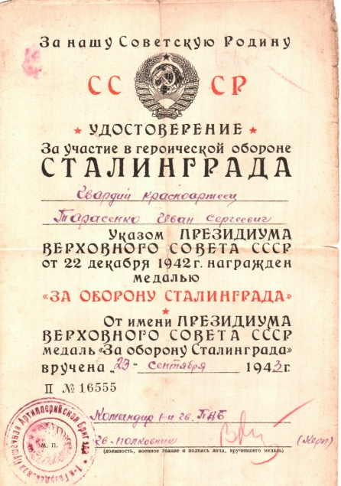
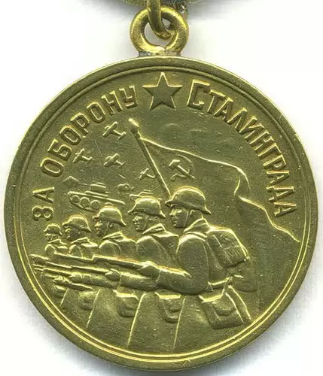
Первая боевая награда красноармейца Тарасенко Ивана
Удостоверение о награждении Тарасенко И.С. медалью «За оборону Сталинграда»
Хранится в семейном архиве О.И. Доценко

Slide 8
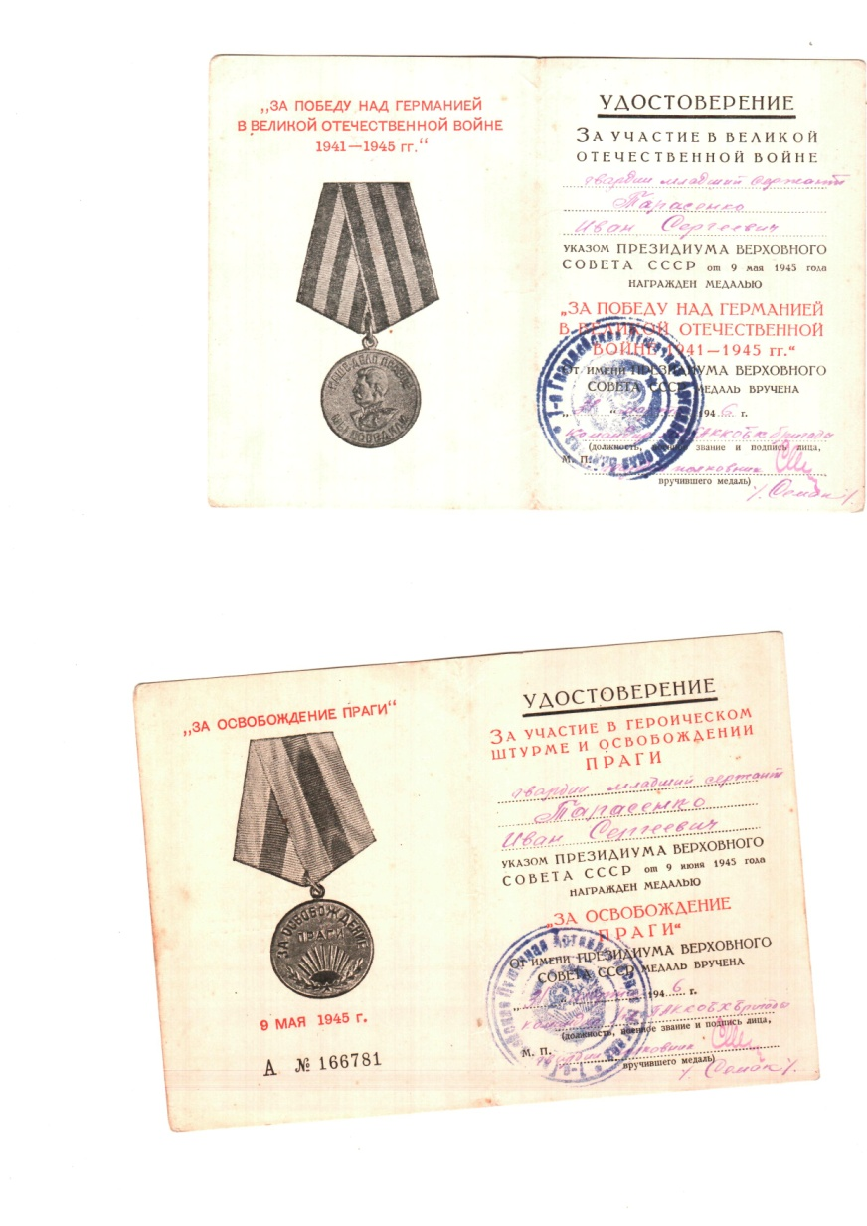
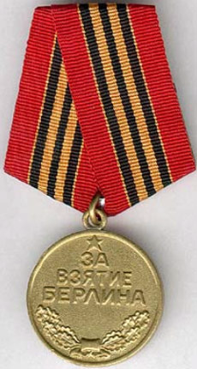

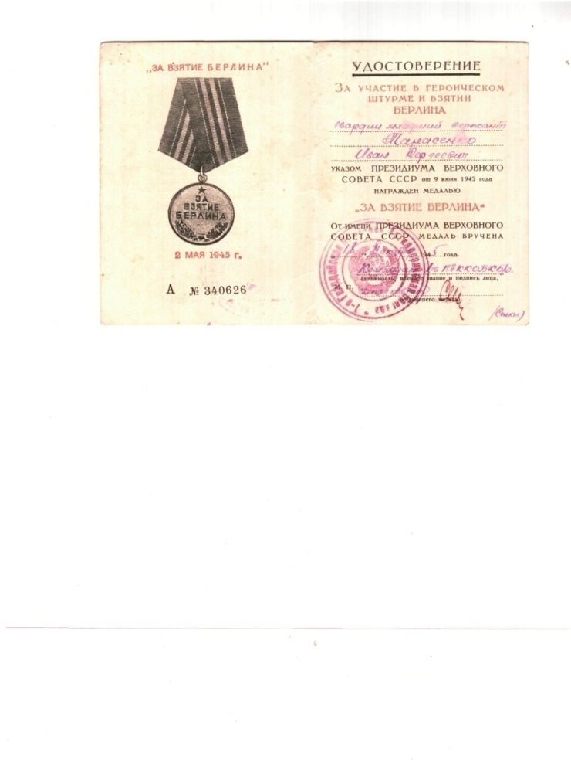
Боевые награды Ивана Сергеевича Тарасенко

Slide 9
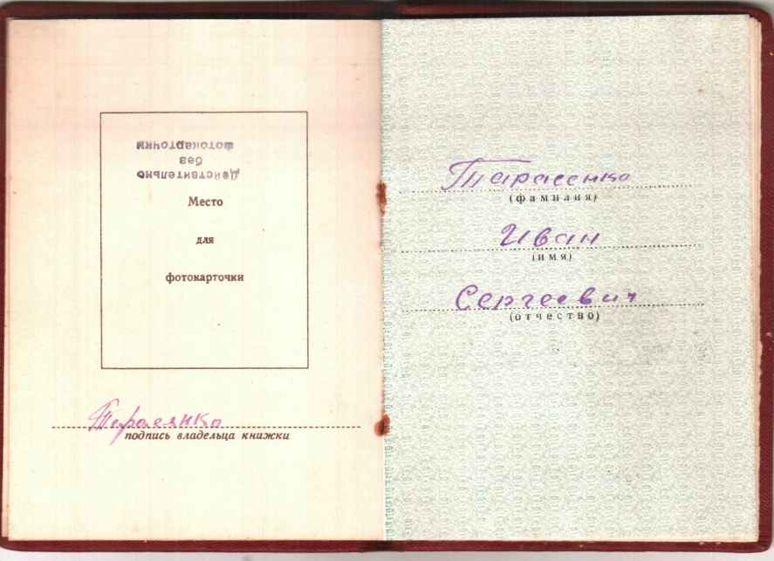
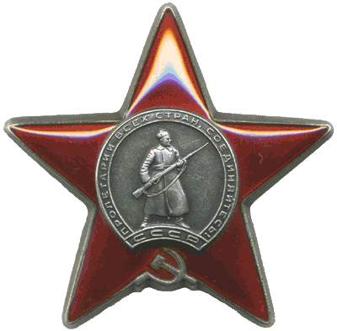
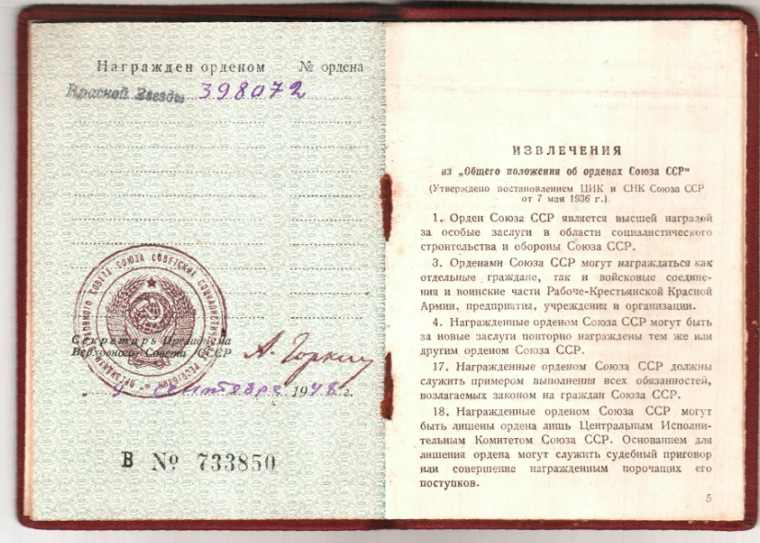
Орденская книжка И.Тарасенко

Slide 10
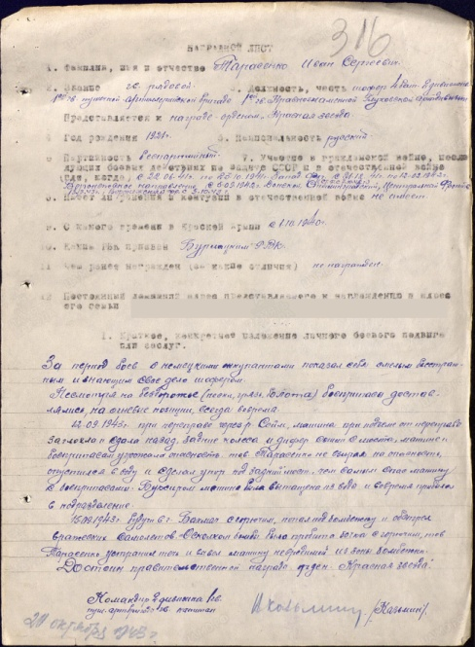
Наградной лист гвардии рядового
Тарасенко Ивана Сергеевича
от 20 октября 1943г.
Источник: http:\\ Pamyat- naroda

Slide 11
Боевая спутница младшего сержанта И.Тарасенко
Тарасенко Иван. Автор неизвестен.
1946 год.
Германия

Slide 12
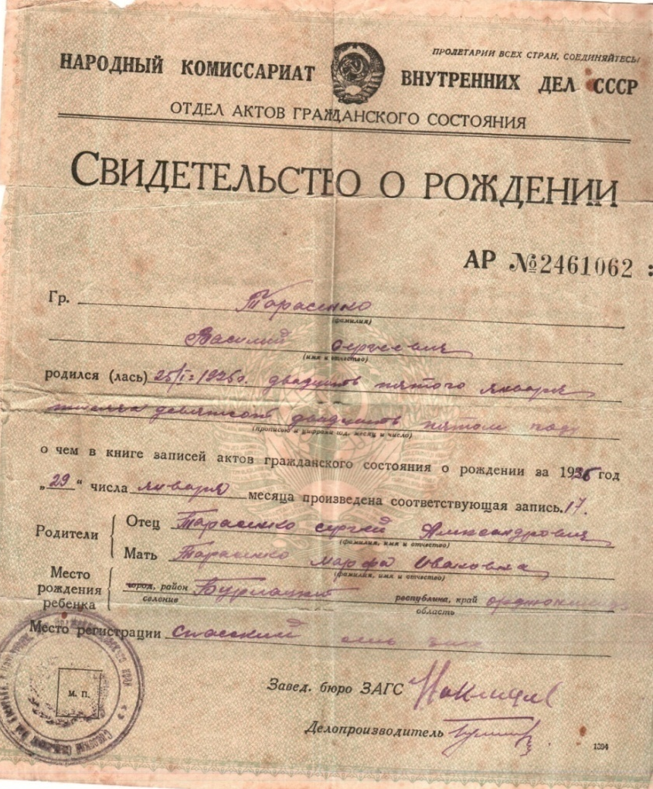
Свидетельство о рождении Василия Тарасенко. 1925 г., с. Спасское.
Хранится в семейном архиве Тарасенко Г.В.

Slide 13
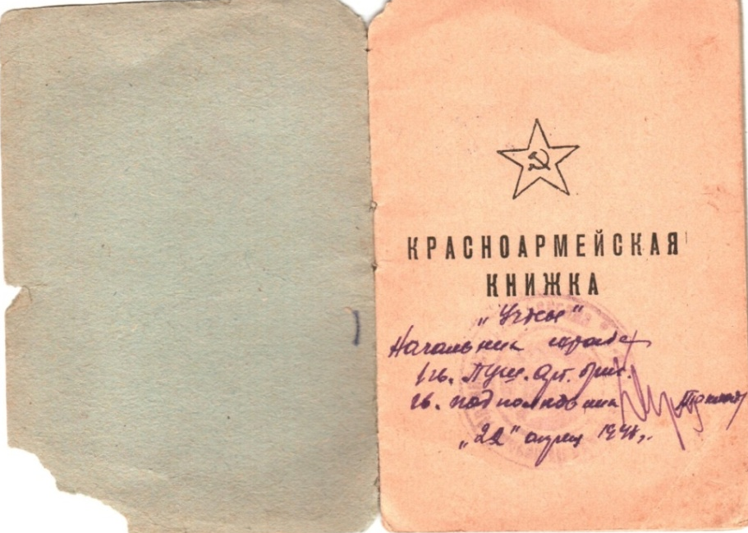
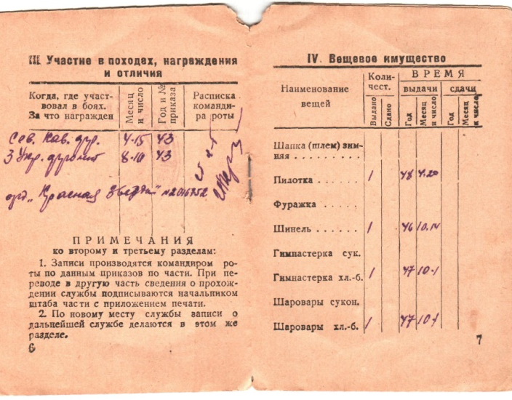

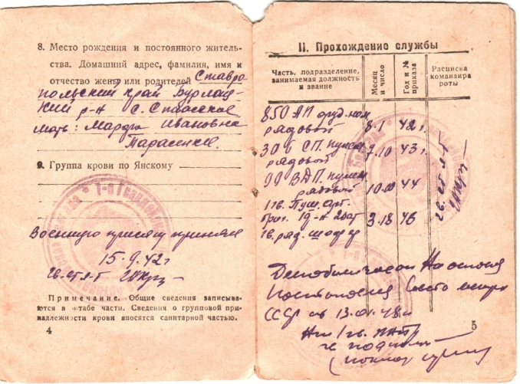
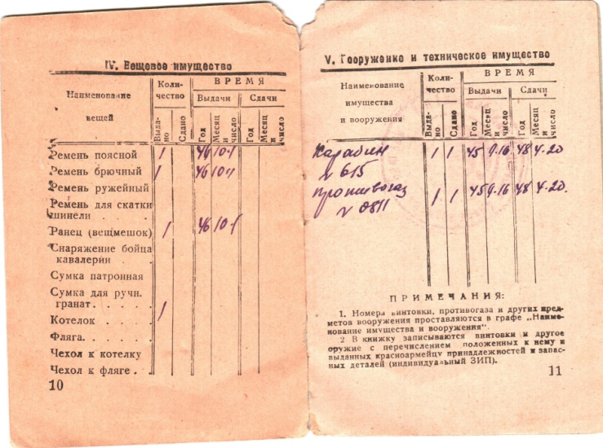
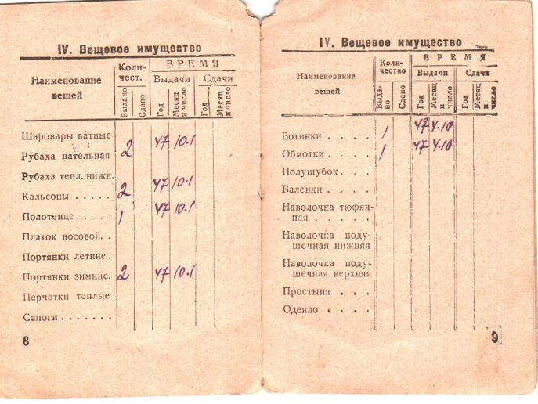
Красноармейская книжка Тарасенко В.С. Выдана 22.04.1948г. Хранится в семейном архиве
Тарасенко Г.В.

Slide 14
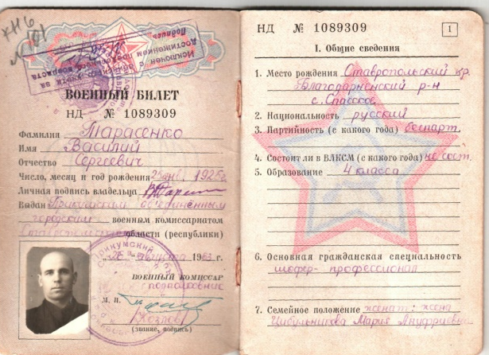
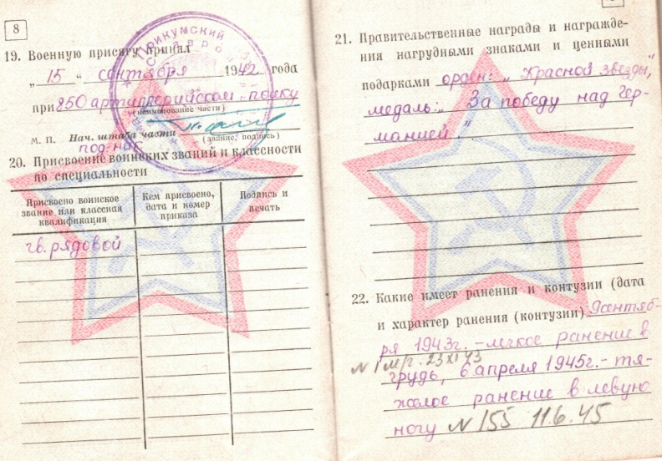
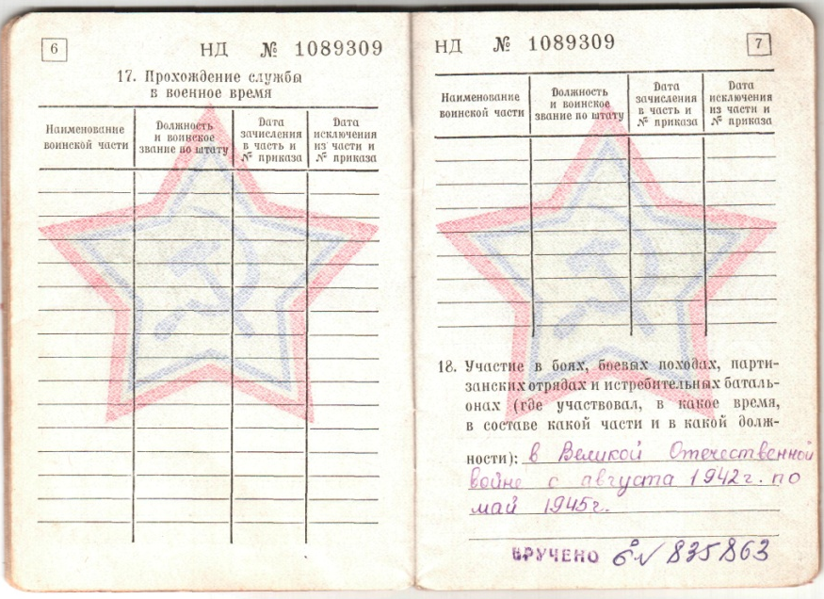
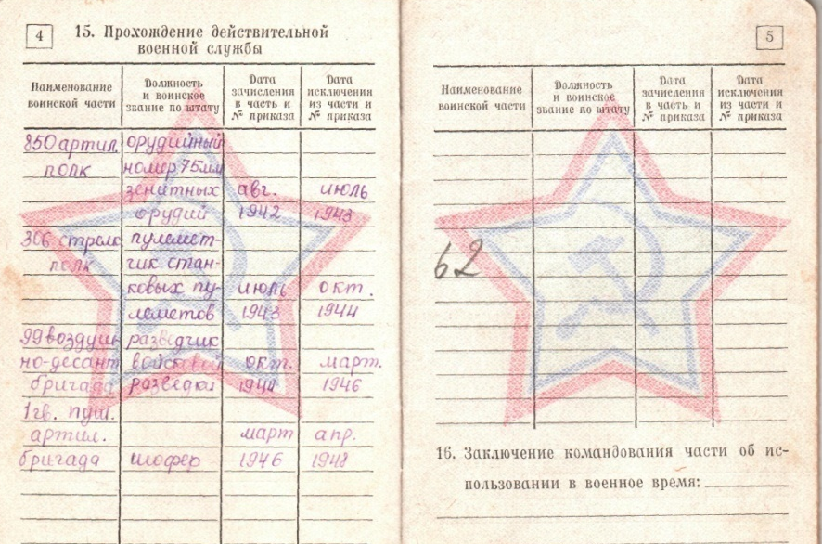
Военный билет красноармейца
Василия Тарасенко

Slide 15
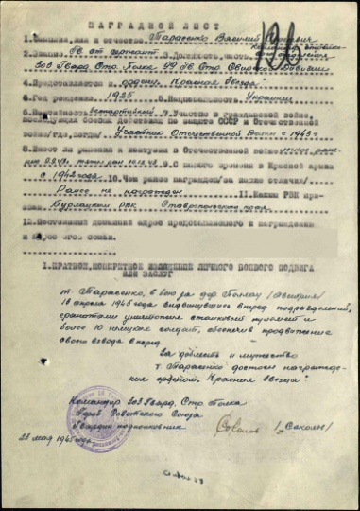
Наградной лист
Тарасенко Василия
Наградной лист старшего сержанта 303
гвардейского стрелкового полка
99 гвардейской стрелковой дивизии
Тарасенко Василия Сергеевича от 28 мая. 1945г.
Источник:http:\\ Pamyat-naroda

Slide 16

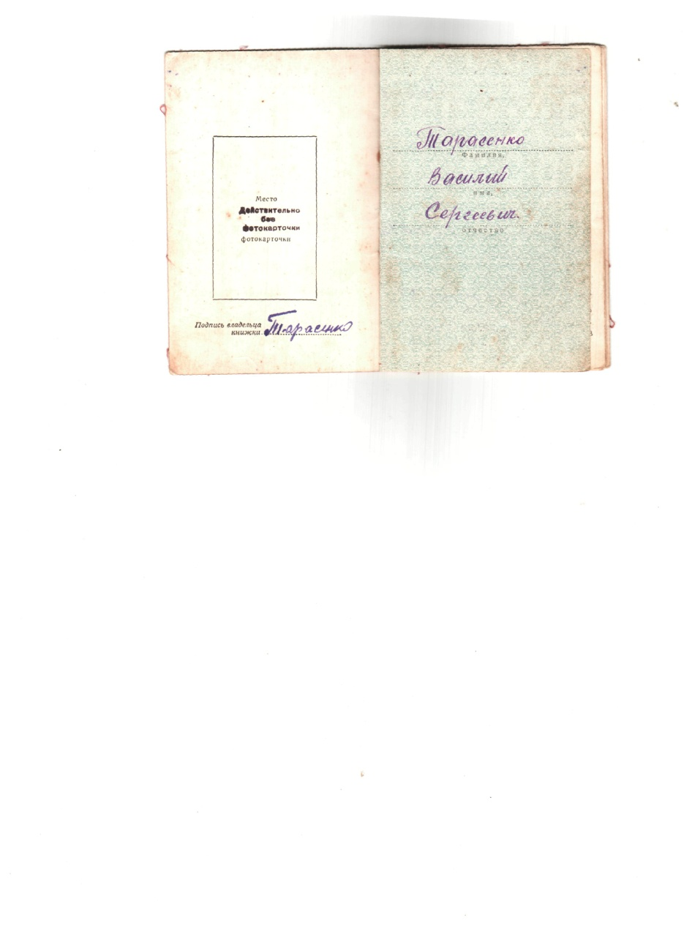
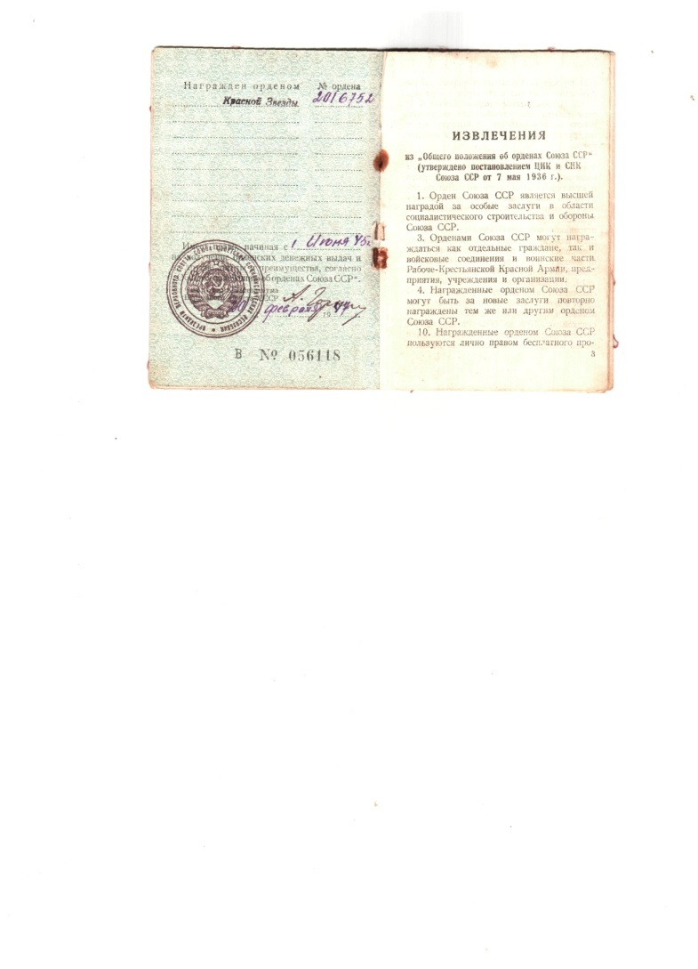
Орден Красной Звезды
Орденская книжка к ордену Красной Звезды, выданная Тарасенко Василию Сергеевичу 1 июня 1945 года. Хранится в семейном архиве Г.В. Тарасенко

Slide 17
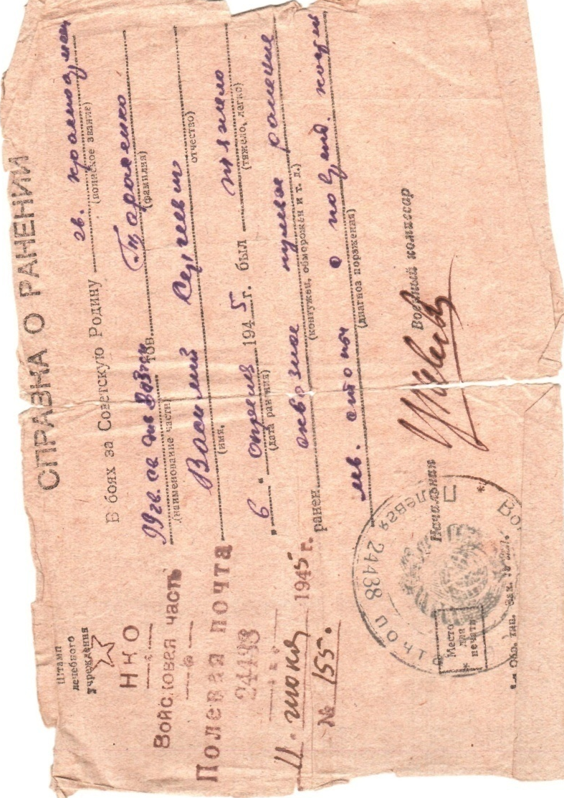
Справка о тяжелом ранении гвардии красноармейца Тарасенко
Справка о тяжелом ранении гвардии
красноармейца Тарасенко В.С.
Выдана начальником
эвакогоспиталя №155 от 11 июня 1945г.
Хранится в семейном
архиве Г.В. Тарасенко
Справка

Slide 18
Встреча братьев Тарасенко в Германии
Тарасенко Василий (на снимке слева) со своим братом Тарасенко Иваном после лечения в госпитале.1945г. Германия.
Автор неизвестен.
Хранится в семейном архиве Г.В. Тарасенко

Slide 19
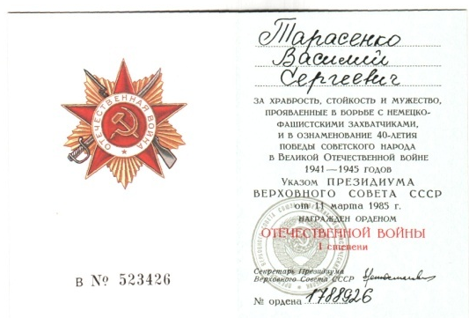
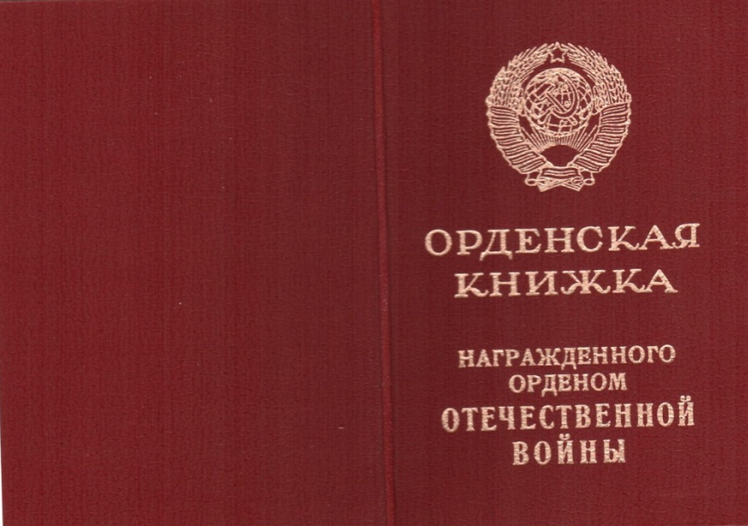
За храбрость, стойкость и мужество
Орденская книжка к Ордену Отечественной войны I степени Тарасенко В.С.Хранится в семейном архиве Г.В. Тарасенко

Slide 20
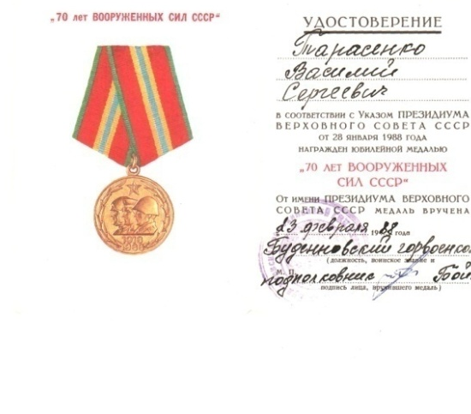
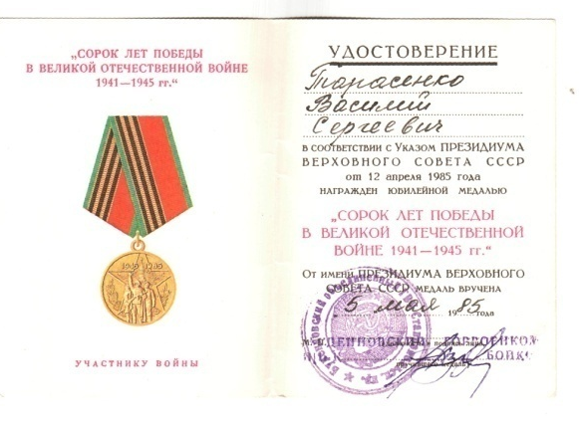
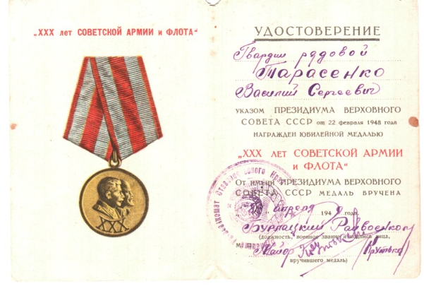
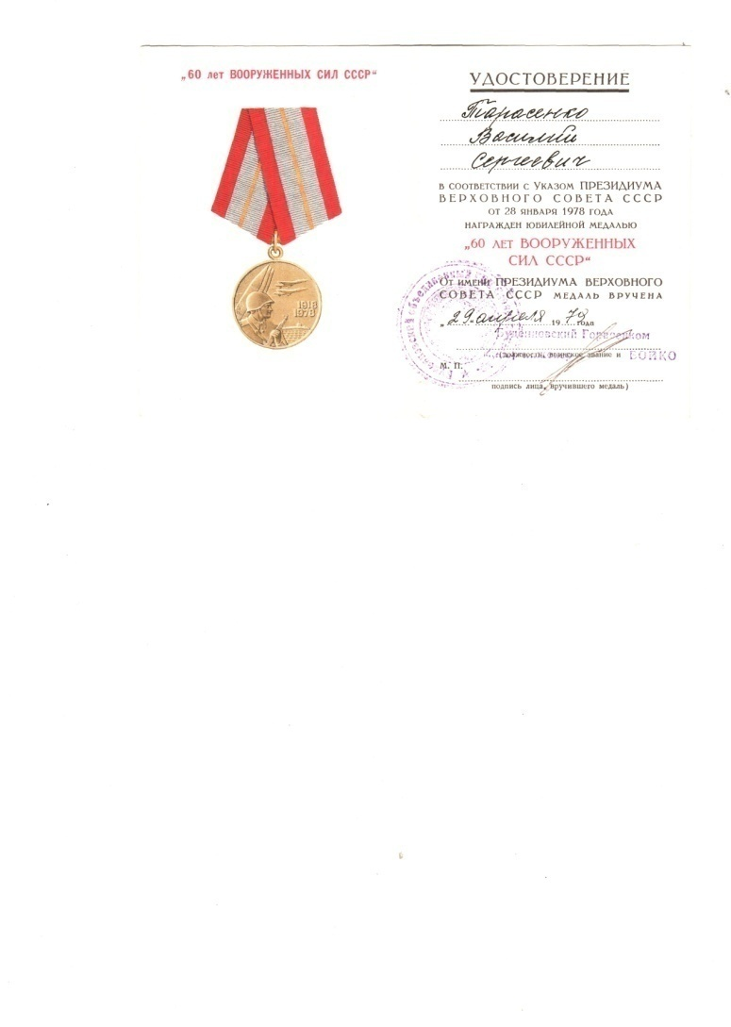

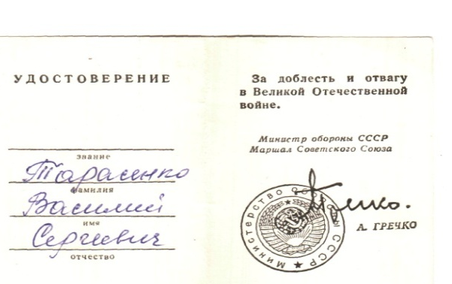
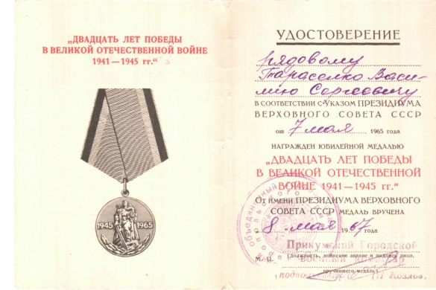
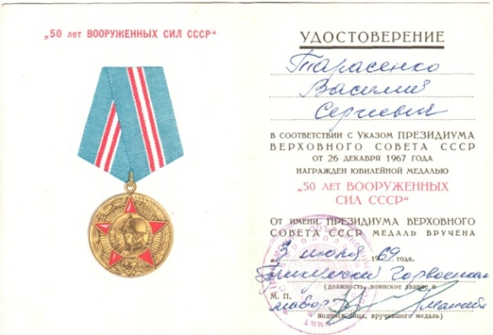
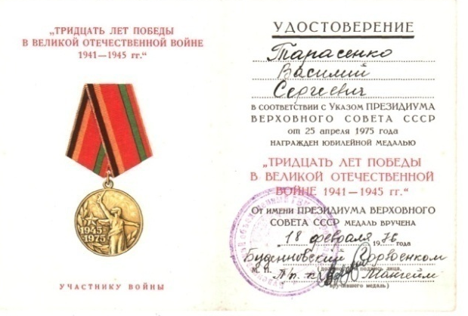

Бовевые награды В.С. Тарасенко

Slide 21


Заключение
Судьба членов семьи моего прадедушкиТарасенко Василия- пример беззаветного служения Родине.
…Война – это страшное зло, трагедия для миллионов человеческих судеб. Но в то же время война проявляет сущность каждого человека, проверяет его на преданность Родине, храбрость, мужество, умение остаться человеком в самое трудное время…

